Slide 1

Proyecto
"Byte & Beat"
Estudiante: Rubén Manases Mansilla Villena
Carrera: Analista Programador Computacional

Slide 2
Descripción del Proyecto
Problema Actual
Propuesta de Solución
La pyme “El Olimpo” enfrenta dificultades en la gestión de ventas, ya que actualmente toman pedidos a través de WhatsApp, lo que genera demoras, aumenta la carga operativa y limita el crecimiento del negocio. Este proceso es ineficiente, además de que no cuentan con una plataforma automatizada que les permita controlar de manera precisa el flujo de sus ventas, tanto diarias como mensuales. Lo que impide la toma de decisiones para desarrollar estrategias de marketing efectivas para su crecimiento.
Desarrollo de un sitio web para optimizar la gestión de ventas, facilitando pedidos estructurados.
Funcionalidades completas de gestión de productos.
Herramientas de análisis de ventas (dashboards, descarga de órdenes).
Sitio web adaptativo.

Slide 3










Objetivos del Proyecto
Objetivo General
Pedidos Estructurados
Optimizar la gestión de ventas mediante un sistema web
robusto, automatizado,
intuitivo y eficiente.
Implementar un sistema que permita la captura organizada de pedidos y datos de clientes.
Análisis de Datos
Proveer herramientas para visualizar y exportar ordenes.
Gestión de Inventario
Integrar funcionalidades
para el control y administración
de productos y existencias.
Experiencia Responsiva
Diseñar un sitio adaptable a cualquier dispositivo para mejorar la experiencia del usuario.

Slide 4
Alcances y Limitaciones del Proyecto
Alcances del Proyecto
Limitaciones del Proyecto
Registro y gestión de pedidos de clientes.
Presupuesto limitado: Solo se utilizarán tecnologías open source.
Tiempo de desarrollo: El proyecto debe completarse en 4 meses acelerando los plazos.
Idioma: El sistema estará disponible únicamente en español.
Redes: Compatible con Wi-Fi, Ethernet y 5G, aunque en redes lentas el rendimiento no está garantizado.
Dependencias externas: Uso de servicios como WebPay, Render, Supabase y Cloudinary.
Panel de administración con visualización de ventas y control de productos
Integración con WebPay para pagos.
Generación de reportes de ventas.
Acceso multiplataforma (PC, tablet y smartphone).

Slide 5
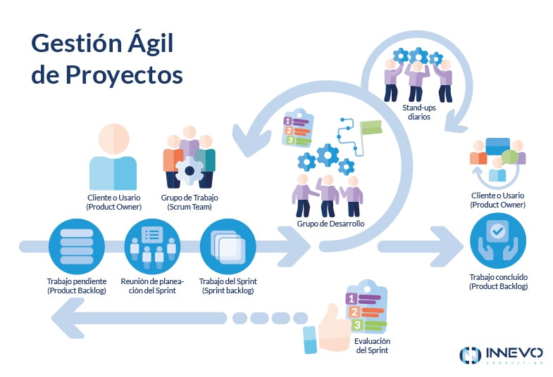
Metodología de Trabajo
Las tareas se gestionaron eficazmente mediante Trello, donde se definió un
product backlog detallado, tareas por sprint y un seguimiento constante de los avances.
Scrum Master | Ruben Mansilla Villena | Facilita ceremonias Scrum y resuelve impedimentos.
Product Owner | Ruben Mansilla Villena | Define requisitos, prioriza backlog y valida entregables.
Team Scrum | Ruben Mansilla Villena | Desarrollo de software (Front-End, Back-End, BD).
Sprint 0
Análisis, planificación, documentación y arquitectura inicial.
Sprints 1-4
Desarrollo por módulos, pruebas exhaustivas e
integración continua.
Sprint 5:
Despliegue a producción y cierre del Proyecto.

Slide 6
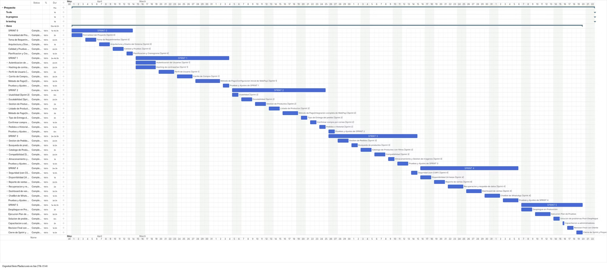
Cronograma del Proyecto
El siguiente cronograma detalla las fases clave y los hitos planificados para el desarrollo del proyecto "Byte & Beat",
asegurando una ejecución organizada y eficiente de cada Sprint.

Slide 7
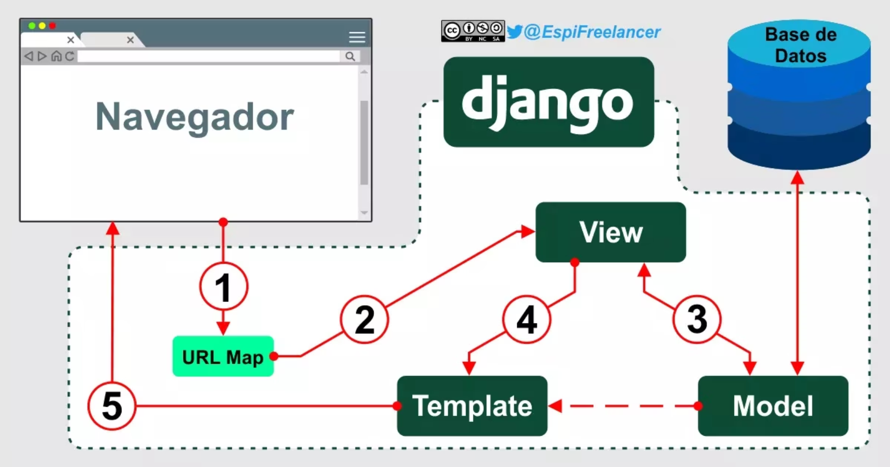
Arquitectura del Software
Para el backend, implementaremos el patrón Modelo-Vista-Template (MVT), nativo de Django. Esta elección se fundamenta en su capacidad para separar claramente la lógica de negocio, las rutas y la estructura de datos, promoviendo un desarrollo estructurado y mantenible.
Ventajas de la arquitectura MVT:
Desarrollo modular: Facilita la separación de responsabilidades y mejora la organización.
Escalabilidad y mantenimiento: Ideal para el crecimiento futuro.
Eficiencia en tiempo y presupuesto: Optimiza recursos en proyectos limitados.

Slide 8





Tecnologías Utilizadas
Para el desarrollo de "Byte & Beat", hemos seleccionado un conjunto de tecnologías modernas y robustas, priorizando soluciones de código abierto y basadas en la nube para optimizar el rendimiento y la eficiencia.
Backend: Django (MVT)
Base de Datos: PostgreSQL
(Supabase)
Frontend: HTML + JS + Tailwind
Framework Python que asegura una lógica de negocio sólida y escalable.
Interfaz de usuario responsiva y atractiva, con el motor de plantillas de Django.
Gestión de datos fiable y segura, potenciada por Supabase.
Hosting: Render
Almacenamiento: Cloudinary
Plataforma para despliegue continuo y eficiente.
Gestión y optimización de medios (imágenes).

Slide 9
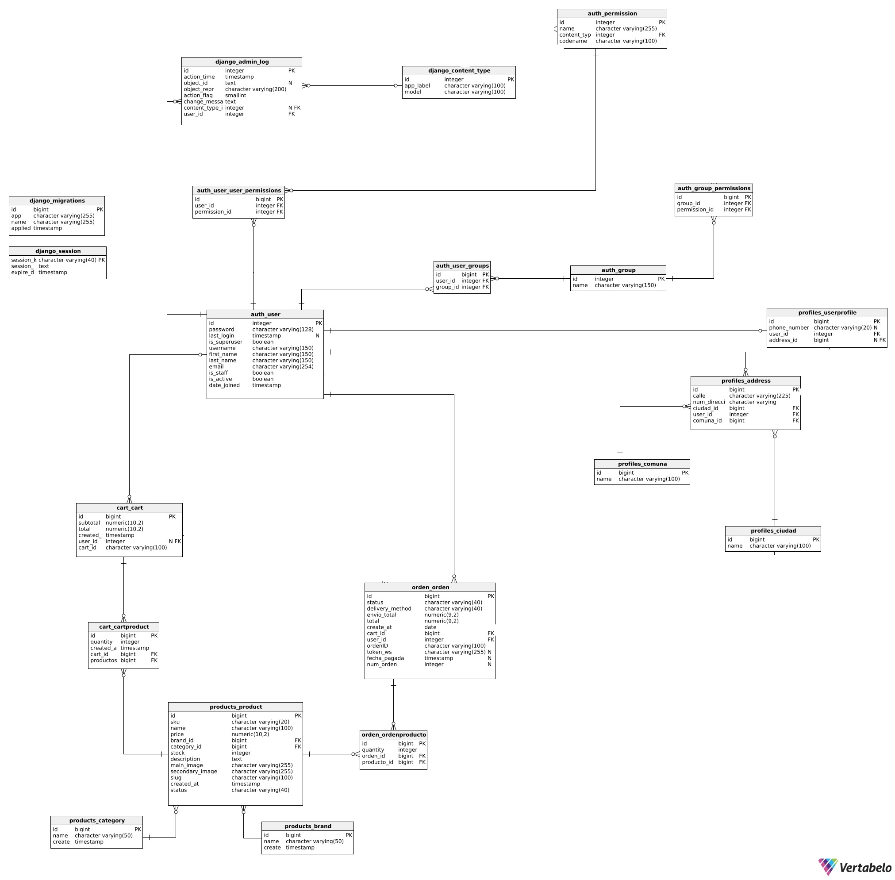
Modelo ERD (Entidad-Relación)

Slide 10

Presentación del Software "Byte & Beat"
Byte & Beat
Descubran cómo esta herramienta optimizará los procesos, reducirá la carga operativa y potenciará el crecimiento del negocio mediante la digitalización y el análisis de datos.

Slide 11
Resultados obtenidos
Objetivos Cumplidos
Impacto Esperado
Se logró desarrollar e implementar un sistema web funcional para la Pyme, cumpliendo con todos los requerimientos definidos en Backlog.
El sitio permite una gestión eficiente de ventas, pedidos y reportes, optimizando el trabajo del administrador.
Se implementó con éxito la pasarela de pago WebPay, permitiendo realizar compras reales desde el sitio.
Se logró un despliegue de web escalable, accesible en distintos dispositivos.
Mejora el flujo de trabajo reduciendo la pérdida de información crítica, como los datos de clientes y los ingresos por ventas del sistema.
Aumento en la organización y trazabilidad de ventas.
Facilidad para analizar métricas y crecimiento del negocio
Mayor accesibilidad y visibilidad online para la Pyme.

Slide 12

Obstáculos presentados
durante el desarrollo
Limitaciones de Tiempo
El proyecto debía completarse en solo 4 meses, lo que exigió una planificación estricta, priorización y organización eficiente por sprint.
Presupuesto Restringido
No se pudo utilizar infraestructura avanzada ni servicios pagos. Se optó por soluciones open source como Render, Supabase y Django.
Curva de aprendizaje con Render, Supabase y Cloudinary
El uso de estas plataformas en la nube requirió tiempo extra de investigación, ya que no eran familiares inicialmente.

Slide 13

Desarrollo futuro
del proyecto
Registro de usuarios mediante RUT
Facilitar el registro obteniendo automáticamente datos personales del usuario mediante su RUT. Actualmente no es implementado, ya que depende de APis de pago (No disponible en versiones open source)
Autocompletado de dirección
Permitir que al ingresar solo la dirección el sistema detecte automáticamente comuna y ciudad.
Integración con empresas de despacho
Actualmente los envíos son realizados por la Pyme, solo dentro de Santiago.
Se proyecta integrar servicios como Chilexpress, Blue Express o Starken para expandir cobertura a nivel nacional.
Expansión del mercado
Incorporar idioma ingles para llegar a más clientes.

Slide 14


